Slide 1




Zoom sur 5 biais cognitifs qui agissent sur notre perception des interfaces
Définition :
 Les biais cognitifs sont comme des filtres déformants qui affectent inconsciemment la plupart de nos raisonnements et de nos décisions.  Ils sont l’expression de nos limites et il faut en tenir compte dans la conception des interfaces.  étudiés en psychologie, dans les neurosciences et très souvent exploités dans la publicité et dans la conception d’applications, de logiciels, de site web.
 L’effet Ikea
 Plus on alloue de temps et d’énergie à quelque chose et plus on se prend d’affection pour l’objet de notre labeur : le travail mène à l’amour ! Les clients les plus investis ont beaucoup plus de mal à quitter un service que les utilisateurs moins engagés. Exemple : à chaque fois qu’un utilisateur de Spotify ajoute un morceau à une playlist, il renforce les liens qui l’unissent à la plateforme!
 L’effet de halo
 tendance à se baser sur une caractéristique particulière pour en extraire un jugement général.  sélection dans les informations entrantes pour les faire coïncider avec notre première impression.  L’esthétique des interfaces joue un rôle déterminant dans l’effet de halo. Exemple: Pour un site internet ou une application, cela signifie que les premiers écrans que rencontre l’utilisateur sont déterminants car ils influencent plus que les autres la perception générale du service.

Slide 2




Zoom sur_ 5 biais cognitifs qui agissent sur notre perception des interfaces
● Biais du statu Quo
■ L’effet Von Restorff (ou effet d’isolation)
 affecte la façon dont on se représente le changement.  tendance à percevoir toute nouveauté comme engendrant plus de risques que d’avantages => Conserver les choses en l’état nous semble donc souvent la meilleure option. Exemple: refonte design Snapchat, 2017. Ces changements qui visaient pourtant à simplifier l’application ont été mal accueillis par de nombreux utilisateurs attachés à l’ancienne interface => perte de 3 millions d’utilisateurs
 biais cognitif qui agit sur la façon dont nous percevons et mémorisons les choses Lorsque l’on est exposé à plusieurs objets similaires, on a tendance à mieux se remémorer celui qui diffère le plus des autres. Exemple: La page de présentation de l’offre tarifaire de Wix (plateforme de création de site web) se sert de l’effet d’isolation pour mettre en avant un de leurs forfaits
❍ Biais de complexité
 les choses compliquées sont préférables aux choses simples  la complexité perçue comme une forme de sophistication, de distinction. Exemple: Le design de l’application bourse d’Apple joue clairement sur le biais de complexité pour instaurer un climat d’expertise. Disproportion entre la quantité d’informations et la taille de l’écran => un moyen de signifier à l’utilisateur qu’il consulte un produit complet, technique et fiable.

Slide 3

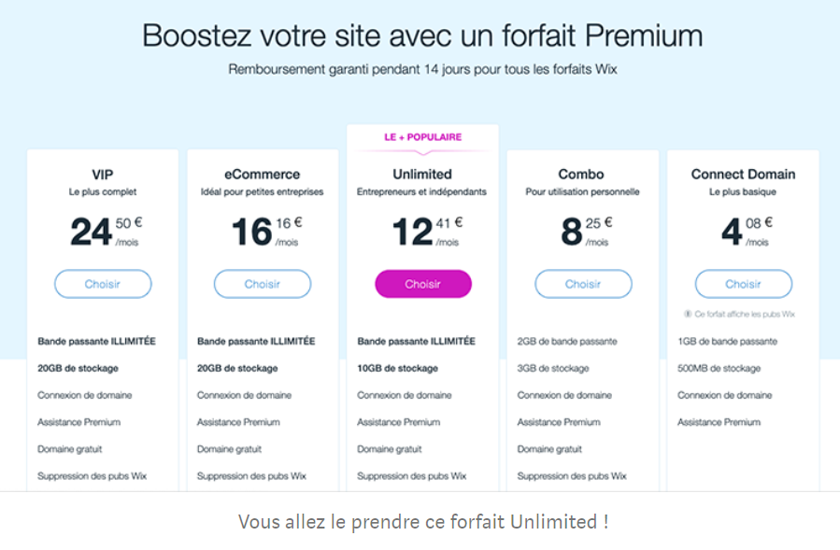
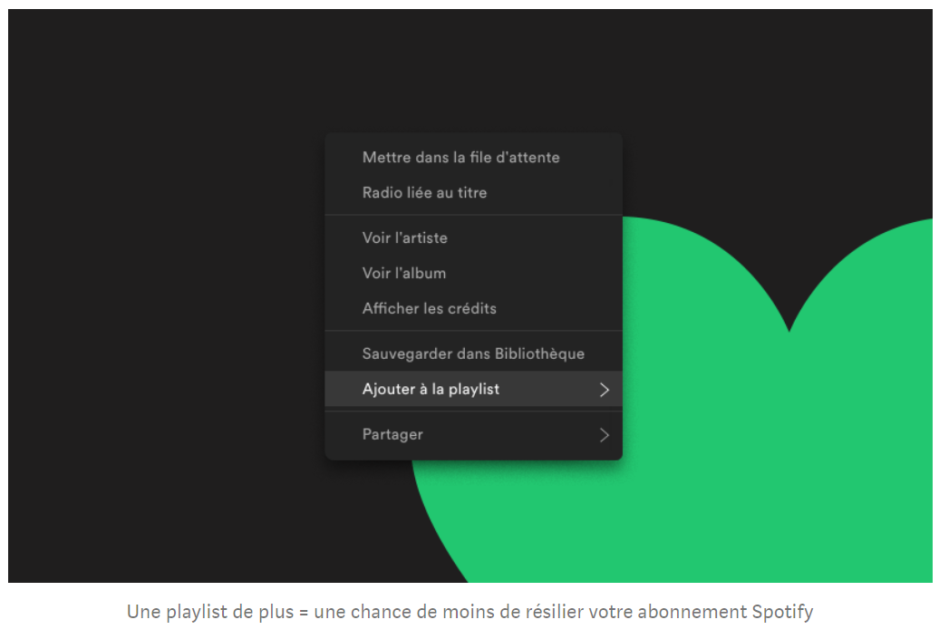
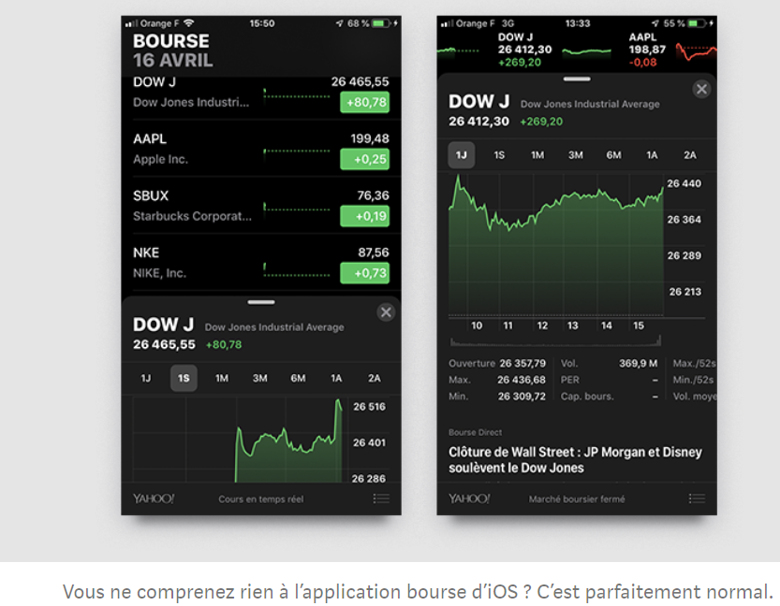
Zoom sur 5 biais cognitifs qui agissent sur notre perception des interfaces

Slide 4

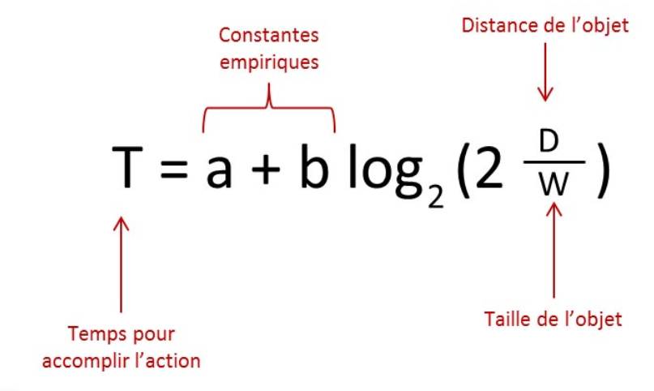
Zoom sur la loi de Fitts, une loi fondamentale de l’expérience utilisateur
La Loi de Fitts
En quoi elle est utile en UX design ?
 La Loi de Fitts est un principe essentiel de la théorie de l'Interaction homme-machine qui a été formulée il y a près de 60 ans  Cette loi met en évidence une relation entre la vitesse et la précision rapportée au pointage.  Les éléments les plus petits ou les plus éloignés, demandent forcément davantage de temps pour être atteints.
Cette loi fondamentale a de grandes implications dans l’expérience utilisateur (UX) et le design d’interface.
 Basée sur une équation mathématique, la loi de Fitts est utilisée afin de mettre en évidence le temps nécessaire pour atteindre un objet cible.
 Objet cible = un objet cible est n’importe quel élément interactif, comme un lien hypertexte, un bouton d’envoi ou un champ de saisie dans un formulaire sur internet. Par exemple : Imaginez le curseur de votre souris et l'attention qu'il concentre sur le logo d'un site web donné. Vous êtes ensuite contraint de cliquer sur un appel à l'action, alors vous tournez votre attention sur le bouton en question. L'efficacité de ce mouvement d'une position à l'autre, est ce qu'essaye d'identifier la Loi de Fitts.  Plus l’utilisateur atteint son objectif rapidement, plus son expérience sera bonne. Ainsi il n’hésitera pas à revenir régulièrement! Il reviendra pour le plaisir et pas nécessairement par besoin!

Slide 5
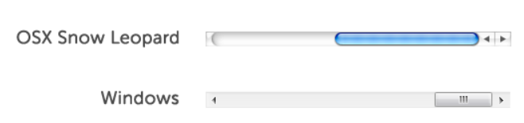
Zoom sur la Loi de Fitts, une loi fondamentale de l’expérience utilisateur
Exemple 1: Les barres de défilement
Augmenter la taille  Le site Github fait le choix de mettre les liens de connexion et d’inscription dans des boutons contrairement aux liens des menus. Les liens de connexion et d’inscription étant considérés comme les plus importants, ils sont mis en avant.
Prenez par exemple les barres de défilement sur Windows par rapport à celles du Mac (pré OSX Lion).
Windows a la flèche qui pointe vers le haut au-dessus de la barre de défilement et la flèche qui pointe vers le bas à la base, de même avec la gauche et à droite.
Ce format essaie de se pencher plus dans le modèle mental de lever les yeux pour le haut et de baisser les yeux pour le bas.
Mac met toutefois les flèches côte à côte parce qu'en raison de la Loi de Fitts, la navigation entre elles est beaucoup plus rapide sous ce format.
Réduire la distance
 Placer les éléments en haut à gauche: le curseur va le plus souvent se situer en haut à gauche. La distance par rapport au curseur est optimisée.  Réaliser un menu fixe, comme sur allocine.  Défilement fixe d’une page au scroll, comme sur le site d’Apple.

Slide 6
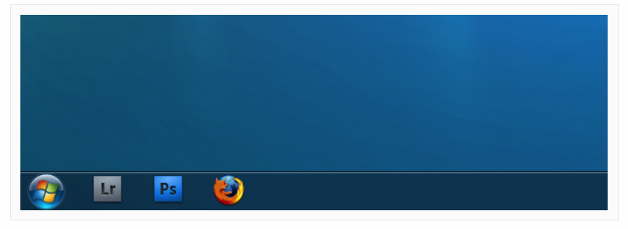
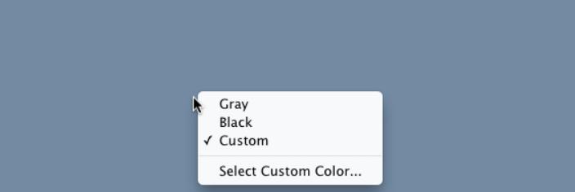
Zoom sur la Loi de Fitts, une loi fondamentale de l’expérience utilisateur
Exemple 2: les coins Comme le curseur de la souris s'arrête au bord de l'écran, les coins peuvent être considérés comme ayant une largeur "infinie".
L'utilisateur a besoin de beaucoup moins de précision parce qu'il peut simplement balancer la souris dans la direction d'un coin et les limites de l'écran restreignent l'endroit où s'arrête le pointeur.
C'est en partie pourquoi vous voyez les boutons du menu Démarrer et du menu Apple dans les coins de votre écran.
Exemple 3: les menus pop-up
Les menus qui s'ouvrent à l'emplacement du curseur contribuent à réduire la distance parcourue en créant un temps de déplacement faible.
Vous le voyez dans des éléments tels que les menus contextuels et les menus déroulants.

Slide 7

Zoom sur les personas, un outil méthodologique UX
Définition :
 Méthode initiée en 1999 par Alan Cooper les personas sont une phase fondamentale de toute démarche de conception centrée utilisateur. Ils accompagnent l’UX designer tout au long de l’avancement de son projet.  Les personas sont des archétypes d’utilisateurs. Ils possèdent une histoire, un âge, un métier et des missions. Chaque persona représente un groupe d’utilisateurs et l’ensemble des personas représentent la totalités de vos cibles.
#1 PERSONAS PRIMAIRE C’est pour lui qu’est conçu le site. Il attend d’être totalement satisfait par l’interface proposée. Il est généralement unique. Dans certains cas, il est possible d’en avoir 3. Au-delà, il peut devenir difficile d’affiner vos choix ergonomiques lors de la conception des interfaces.
#2 PERSONAS SECONDAIRES Ils se satisfont de l’interface bien qu’elle ne corresponde pas exactement à leurs attentes.
La plupart des besoins des personas secondaires sont déjà pris en compte lors de l’analyse des personas primaires. Quelques ajouts mineurs à l’interface vont permettre de satisfaire l’ensemble de leurs besoins.
Le principal objectif des personas est de permettre à l’équipe produit de regarder à travers les yeux des utilisateurs finaux au moment de la conception produit, des tests utilisateurs et du développement.
Objectif principal: « empathy for user »

Slide 8
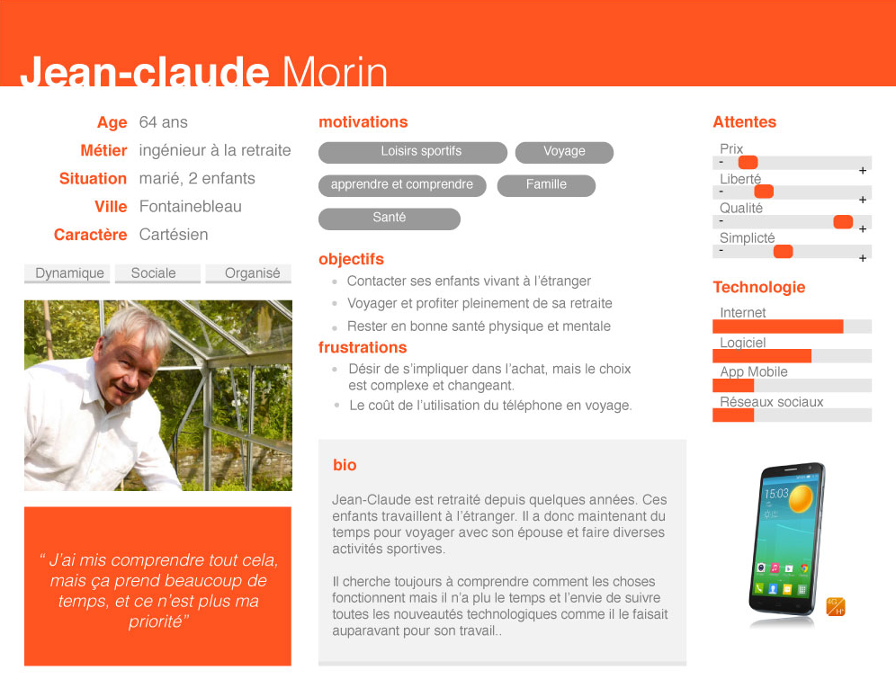
Zoom sur les personas, un outil méthodologique UX
Exemple d’un persona

